Slide 1

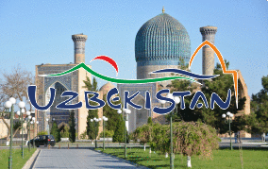
Русский язык
11
класс
Обособленные определения
Мусурманова
Юлия Юрьевна

Slide 2
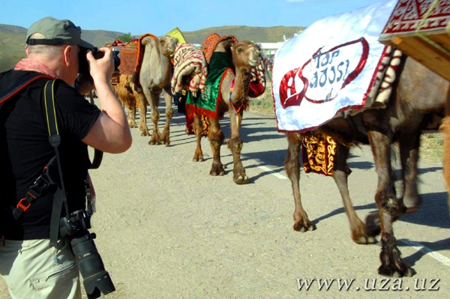

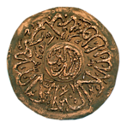
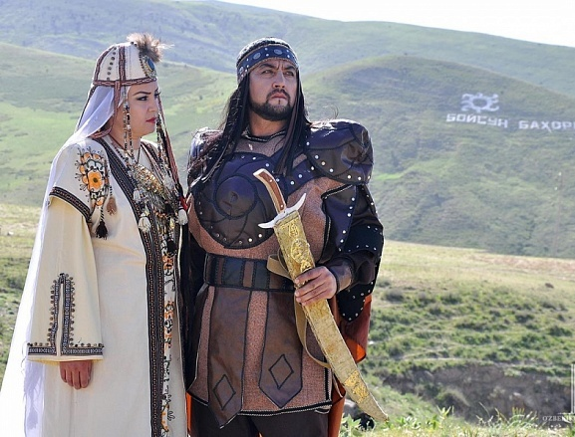
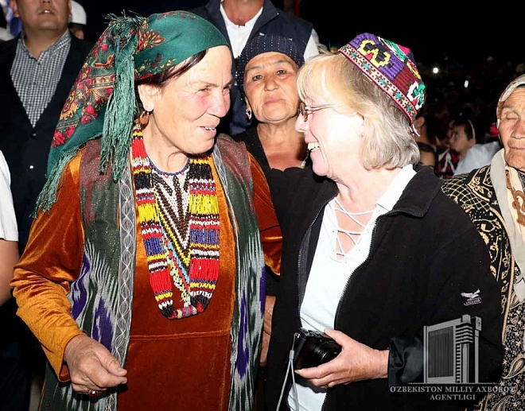

Туризм в Узбекистане

Slide 3


Сегодня на уроке
1
вспомним порядок слов в предложении,
2
повторим разные виды определений,
3
узнаем, когда определения отделяются запятыми.
Туристы, приехавшие в Узбекистан, посетили Хиву и Бухару.

Slide 4
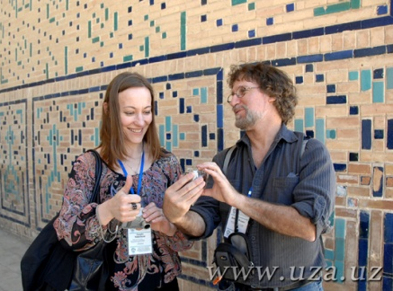

Словарная работа
Манить – imlamoq
Привлекать/привлечь – tortmoq
Предпочитать – afzal ko‘rmoq
Обслуживать – xizmat qilmoq
Достопримечательность – diqqatga sazovor narsa, joy
Неповторимый – tengi yo‘q
Предприимчивый – epchil, uddaburon
Гостеприимный – mehmondo‘st
Благородный – olijanob, sharif
Живописный – chiroyli

Slide 5
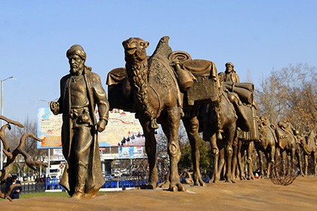
Обособленные члены предложения (ajratilgan gap bo‘laklari) несут в себе дополнительный смысл (добавочное высказывание, пояснение, уточнение, сравнение).
Они выделяются интонацией – повышением голоса, паузой, логическим ударением, а на письме – запятыми.
Условия обособления: необычный порядок слов, объём обособляемого члена предложения, дополнительный смысл.

Slide 6

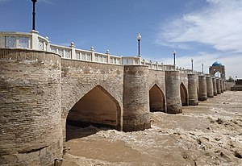

Запомните!
1. Обособляются согласованные определения,
выраженные причастным оборотом или
прилагательным с зависимыми словами, если
они стоят после определяемого слова.
Сравните:
Принимающая туристов фирма имеет филиал в Карши.
Фирма, принимающая туристов, имеет филиал в Карши.
Довольные поездкой туристы поблагодарили экскурсовода.
Туристы, довольные поездкой, поблагодарили экскурсовода.
х
х
х
х

Slide 7
Запомните!
2. Обособляются два или несколько одиночных определений, если они стоят после определяемого слова. Часто перед существительным уже имеется определение.
Сравните:
Гостиничные и экскурсионные услуги входят в индустрию туризма.
Различные услуги, гостиничные и экскурсионные, входят в индустрию туризма.
х
х

Slide 8

Запомните!
3. Обособляются согласованные определения, стоящие перед определяемым словом, если они имеют дополнительный смысл причины, условия.
Сравните:
Удивлённые посетители смотрели на экспонаты музея.
– Удивлённые, посетители словно застыли перед необычными экспонатами музея.
Почему посетители не просто смотрели, а застыли?
Потому что были очень удивлены.

Slide 9

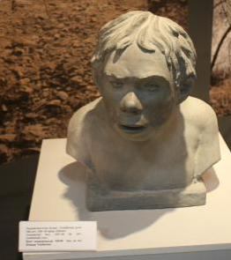
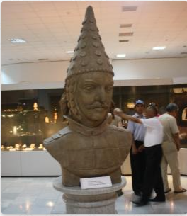
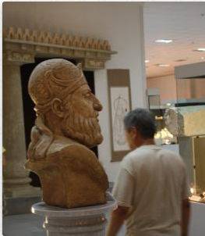
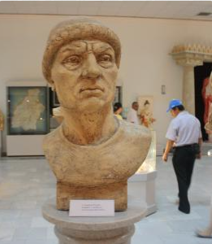
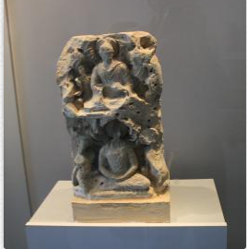
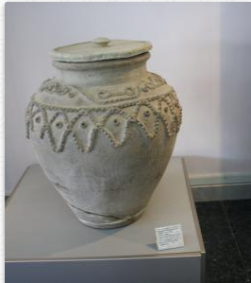
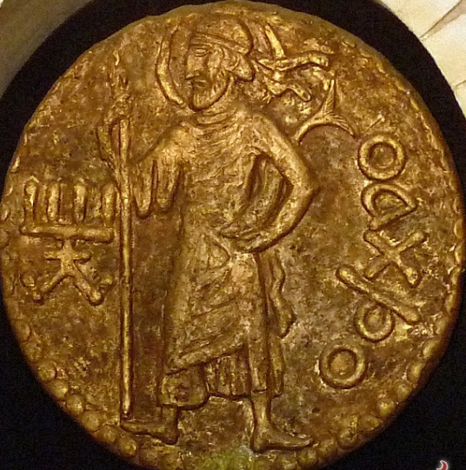
Археологический музей Термеза
27 тысяч экспонатов
16 тысяч книг и документов

Slide 10


Запомните!
ты
он
она
они
мы
я
вы
4. Всегда обособляются определения, если они относятся к личному местоимению.
Сравните:
Уставшие и голодные путешественники решили отдохнуть.
Уставшие и голодные, они решили отдохнуть.
,
,

Slide 11

Согласованные определения обособляются, если
стоят после определяемого слова,
имеют добавочное значение,
относятся к личному местоимению
Удивлённые, посетители застыли у экспонатов.
Уставшие и голодные, они решили отдохнуть
Туристы, довольные поездкой, поблагодарили гида.

Slide 12
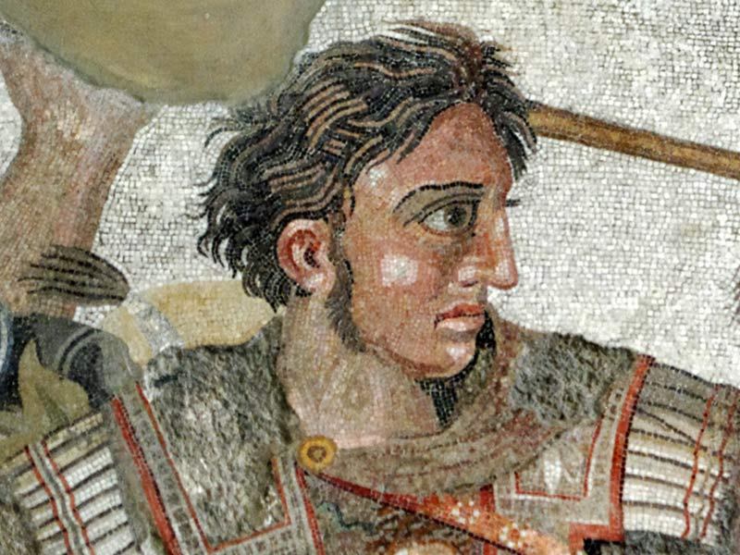
Почему определения выделены запятыми?
х
Чем так привлекателен туризм в Узбекистане? Ответ очевиден. Земля, называемая древними греками Трансоксианой, манила самого Александра Македонского.
Самарканд, возникший на месте легендарного Афрасиаба, показывает туристам Регистан, мавзолей Амира Темура, комплекс Шахи-зинда. Благородная Бухара, древняя и неповторимая, привлекает величественным Арком и узорным мавзолеем Исмаила Самани.
Народ нашей страны, умелый, предприимчивый, открытый и гостеприимный, радуется каждому гостю Узбекистана.

Slide 13
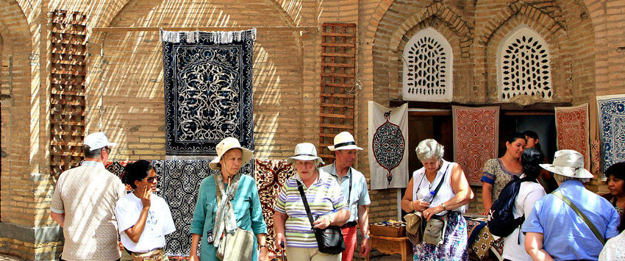

Расставьте знаки препинания
х
С глубокой древности по дороге называемой «Великий шёлковый путь» шли многочисленные караваны путешественников и торговцев.
Путешественники стремятся увидеть города Узбекистана древние и вечно молодые. Многочисленные достопримечательности исторические и архитектурные не перестают удивлять иностранцев приехавших в Узбекистан. Ежегодно фирмы обслуживающие гостей республики проводят международную туристическую ярмарку в Ташкенте.

Slide 14
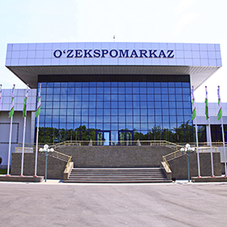

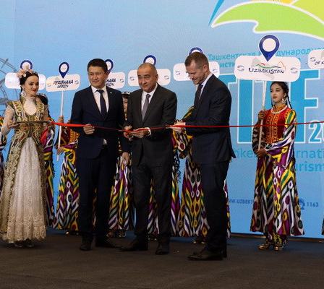
Проверьте!
С глубокой древности по дороге, называемой «Великий шёлковый путь», шли многочисленные караваны путешественников и торговцев.
Путешественники стремятся увидеть города Узбекистана, древние и вечно молодые. Многочисленные достопримечательности, исторические и архитектурные, не перестают удивлять иностранцев, приехавших в Узбекистан. Ежегодно фирмы, обслуживающие гостей республики, проводят международную туристическую ярмарку в Ташкенте.

Slide 15
Скажите иначе по образцу
Образец: Туристы вернулись с прогулки и пошли обедать. – Туристы, вернувшиеся с прогулки, пошли обедать.
Дежурный встретил гостей и провёл их в номер.
2. Птицы испугались наших голосов и улетели.
3. Студенты сдали экзамен и теперь поедут в альпинистский лагерь.
4. Зима затянулась ещё на месяц и больше не радовала лыжников.
5. Туроператор выслушал предложения и поблагодарил за них.
6. Альпинисты закончили переход и остановились на ночлег.
-ущ-
-ющ-
-ащ-
-ящ-
-вш-
-ш-

Slide 16
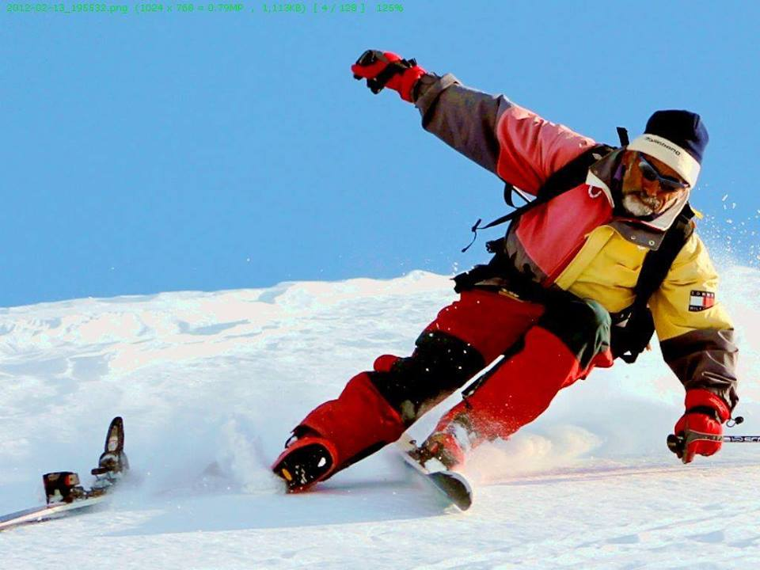
Дежурный, встретивший гостей, провёл их
в номер.
2. Птицы, испугавшиеся наших голосов, улетели.
3. Студенты, сдавшие экзамен, теперь поедут в альпинистский лагерь.
4. Зима, затянувшаяся ещё на месяц, больше не радовала лыжников.
5. Туроператор, выслушавший предложения, поблагодарил за них.
6. Альпинисты, закончившие переход, остановились на ночлег.

Slide 17
Запомните!
Нужно отличать обособленные определения, выраженные прилагательными, от именной части составного сказуемого.
Тропинка, глухая и заросшая травой, привела путников к дому лесника. (Тропинка привела.)
Тропинка была глухая и заросшая травой.
( Тропинка была…?)

Slide 18
Где сказуемое, а где определение?
Туристический проект был многообещающий и недорогой. Туристический проект многообещающий и недорогой нам очень понравился.
2. Предложение туроператора очень интересно и заманчиво. Предложение туроператора интересное и заманчивое привлекло внимание путешественников.
3. Ведущие к офису дорожки были чистые и ухоженные. Ведущие к офису дорожки чистые и ухоженные радовали глаз.

Slide 19

Где сказуемое, а где определение? Обратите внимание на интонацию.
Туристический проект был многообещающий и недорогой.
Туристический проект, многообещающий и недорогой, нам очень понравился.
2. Предложение туроператора очень интересно и заманчиво.
Предложение туроператора, интересное и заманчивое, привлекло внимание путешественников.
3. Ведущие к офису дорожки были чистые и ухоженные.
Ведущие к офису дорожки, чистые и ухоженные, радовали глаз.

Slide 20
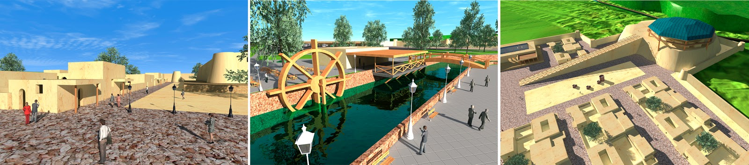
Первый археологический парк
Историки и археологи разработали проект удивительного туристического объекта, расположенного вблизи новостроек Сергели. Это археологический парк, планируемый на базе древнего городища Шаштепа. Объект туризма, охраняющий памятник истории, вызовет живой интерес к науке у молодёжи и привлечёт множество гостей.

Slide 21
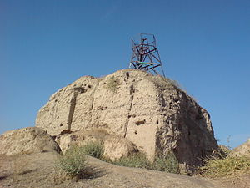
Первый археологический парк
Для туристов будут разработаны познавательные программы, увлекательные и разнообразные. Планируется экскурсия в мастерские гончаров, создающих глиняную посуду по старинным образцам. Гостям предлагается участие в археологических раскопках на искусственно созданной площадке. Этот аттракцион позволит почувствовать себя археологом-первооткрывателем, нашедшим древние монеты или керамику. Проект предусматривает также создание музея археологии Ташкента и макета памятника Шаштепа в полную величину.

Slide 22


Мозговой штурм
Развитие туризма имеет большое значение для экономики государства.
2. Наиболее привлекательны для туристов проекты, предлагающие отдых у моря или в горах.
3.Туристический бизнес должен ориентироваться прежде всего на гостей страны.

Slide 23

Задание для самостоятельной работы
По материалам интернета, учебников составьте
мини-сочинение
«Чем привлекателен
Узбекистан
для туристов?».

